Slide 1
Teori kontrol politik birokrasi

Slide 2
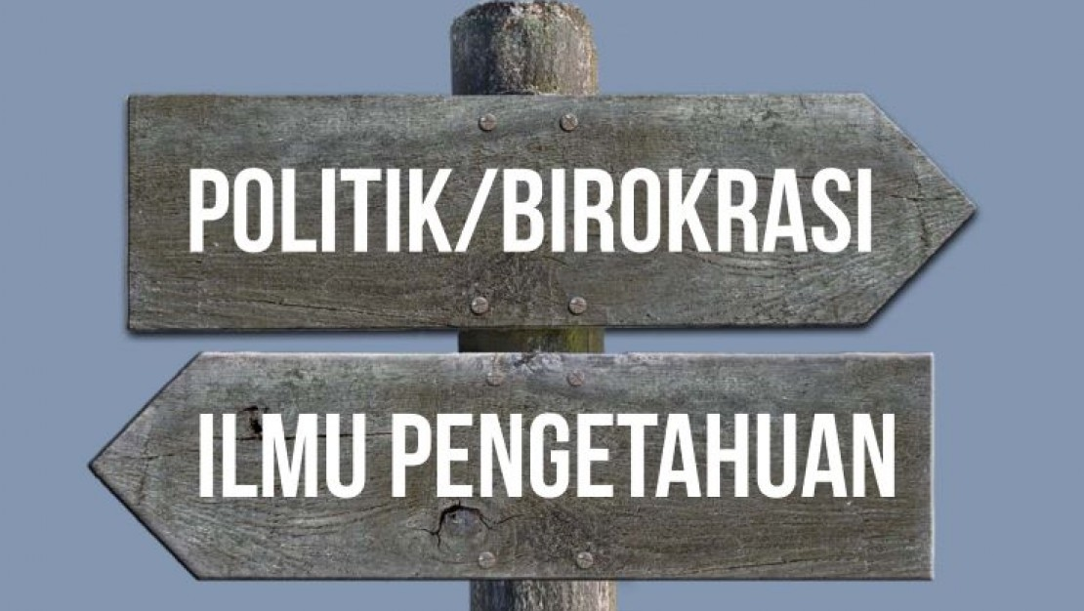
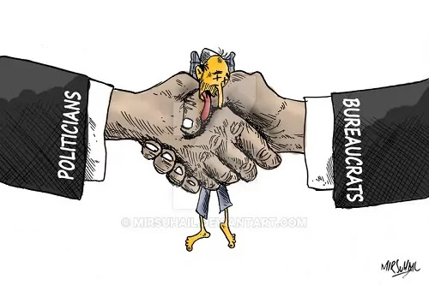
Apa itu teori kontrol politik terhadap birokrasi
pendekatan teori administrasi publik terutama yang terkait dengan masalah kepatuhan atau daya tanggap.
birokrasi: Apakah birokrasi mematuhi?
sulit tapi dikotomi politik dan administrasi harus tetap berjalan
Dikotomi politik-administrasi di amerika : pemisahan kekuasaan antara legislative dan eksekutif

Slide 3
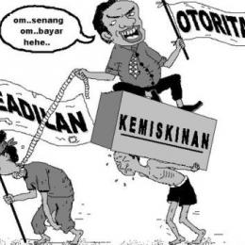
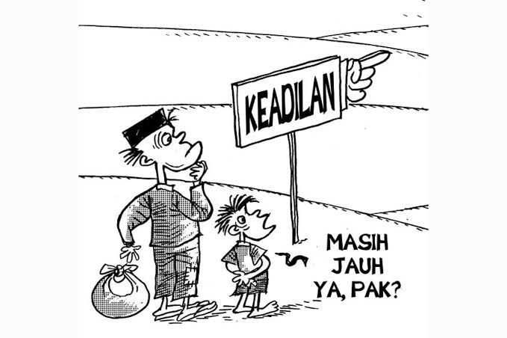
Perbedaan politik dan administrasi
frederickson

Slide 4
Agency theory
birokrasi berada di luar kendali, (Gordon Tullock (1965), Anthony Downs (1967), and William Niskanen (1971), dan semua yang menganggap birokrasi sebagai pemaksimalan.
Birokrasi menimbun informasi
Birokrasi mencari otonomi

Slide 5
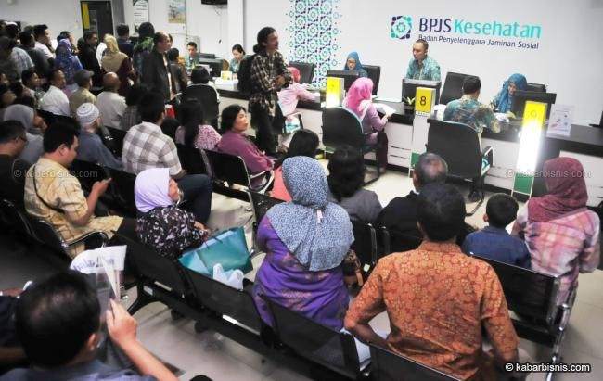
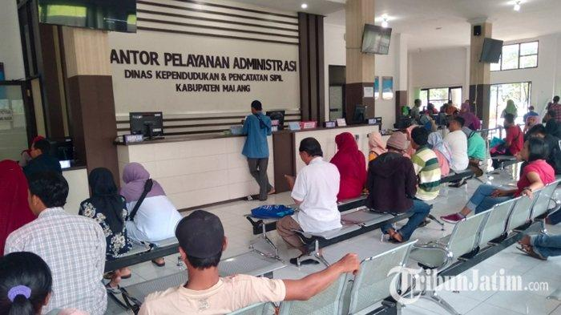
Wood and waterman (1994)
Responsivitas birokrasi terhadap kontrol politik (waktu, kesepakatan presiden, kongres)
Mekanisme kontrol politik penting (penunjukan presiden, dengar pendapat, dan efektivitas staf kongres)
Organisasi itu penting (Lembaga eksekutif/ cabinet lebih responsive dibanding Lembaga independent)
Pernyataan presiden berpengaruh (pernyataan ketua kongres)

Slide 6
conclusion
Wood dan Waterman
bahwa ada hubungan dua arah yang dinamis di mana legislator memberi sinyal preferensi kepada birokrat dan birokrat memberi sinyal preferensi kepada legislator.

Slide 7
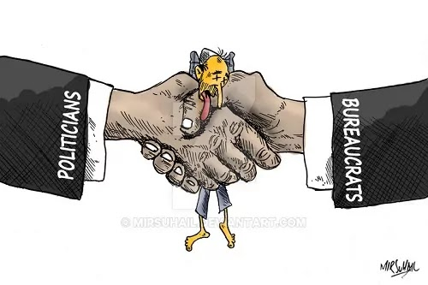
Terima kasih
Kita tidak akan pernah tahu penderitaan orang lain, hingga mengalaminya sendiri

